Slide 1

Bài 2:
Khúc nhạc tâm hồn
Giới thiệu bài học và Tri thức Ngữ Văn

Slide 2

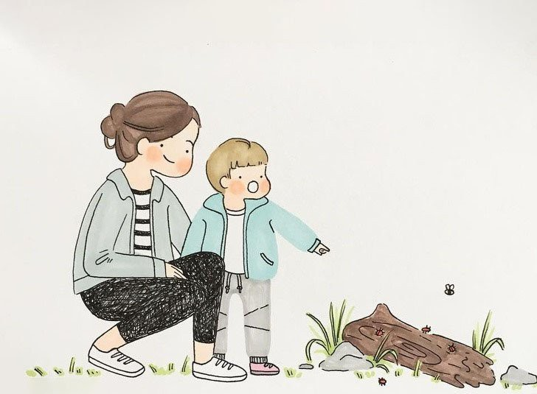
Hãy kể về một kỷ niệm đẹp mà em đã từng có với bố mẹ hoặc ông bà.

Slide 3
Nội dung bài học
01
Tìm hiểu và giới thiệu bài học
02
Khám phá Tri thức Ngữ Văn
03
Luyện tập
04
Vận dụng

Slide 4

I. Tìm hiểu và giới thiệu bài học:
- Các văn bản trong chủ đề nhằm gợi ra cho chúng ta về những miền ký ức tươi đẹp của tuổi ấu thơ, về những năm tháng không thể nào quên của quê hương, của con người, của đất nước.
- Thể thơ 4 chữ, 5 chữ: là một thể thơ nhằm bộc lộ tình cảm, tâm trạng, cảm xúc của người viết gần gũi với người đọc, người nghe.

Slide 5

II. Khám phá Tri thức Ngữ Văn:
1. Thể thơ bốn chữ, năm chữ:
a) Khái niệm:
- Là những thể thơ được gọi tên dựa vào số chữ (tiếng) trong mỗi dòng thơ.
- Số lượng dòng trong mỗi bài không hạn chế.
- Có thể chia khổ hoặc không.

Slide 6

II. Khám phá Tri thức Ngữ Văn:
1. Thể thơ bốn chữ, năm chữ:
b) Gieo vần:
- Vần chân: thường được đặt ở cuối dòng.
- Vần liền: gieo liên tiếp.
- Vần cách: gieo cách quãng.
- Vần hỗn hợp: kết hợp nhiều kiểu gieo vần trong cùng một bài.

Slide 7

II. Khám phá Tri thức Ngữ Văn:
1. Thể thơ bốn chữ, năm chữ:
c) Ngắt nhịp:
Thơ 4 chữ | Thơ 5 chữ
- Thường ngắt nhịp 2/2. | - Thường ngắt nhịp 2/3 hoặc 3/2.
- Nhịp thơ cũng có thể được ngắt linh hoạt, phù hợp với mạch cảm xúc của bài thơ.

Slide 8
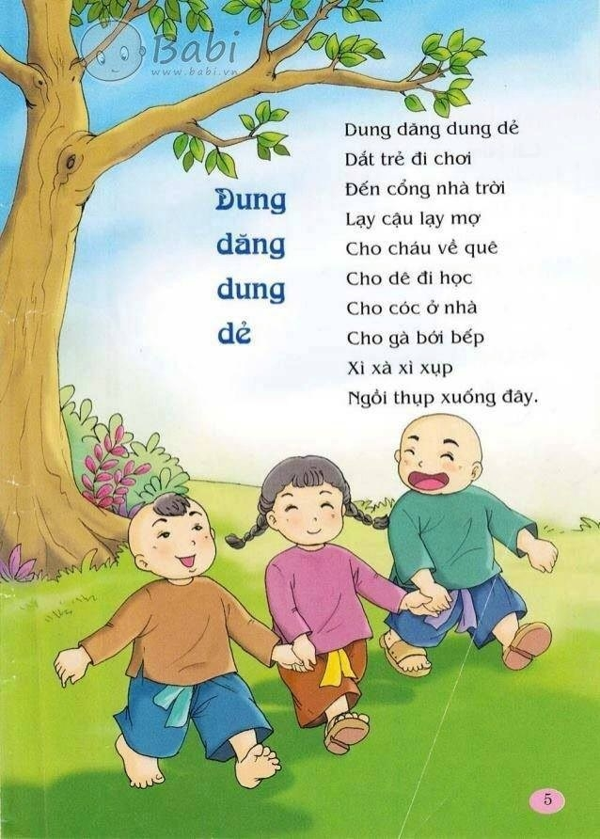
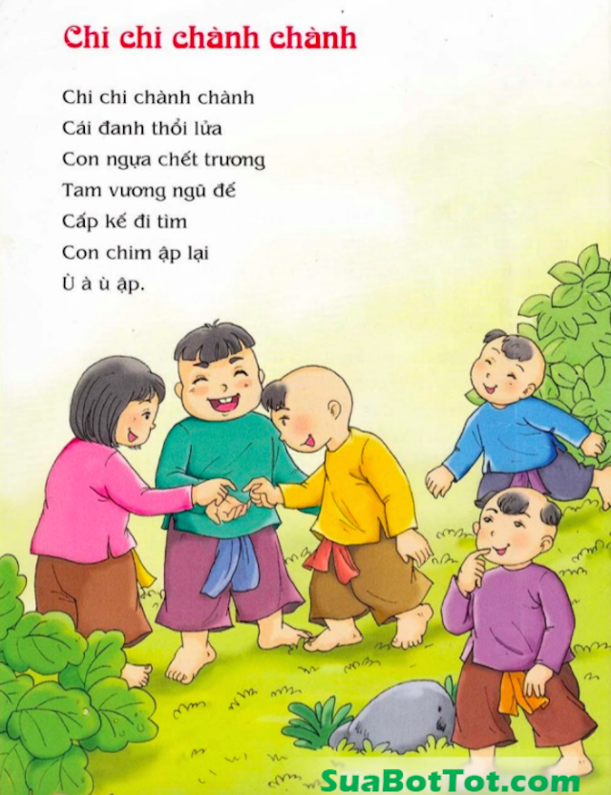
II. Khám phá Tri thức Ngữ Văn:
1. Thể thơ bốn chữ, năm chữ:
d) Ứng dụng:
Thường sử dụng trong các bài đồng dao, vè, thích hợp với việc kể chuyện, hình ảnh thơ thường dung dị, gần gũi.

Slide 9
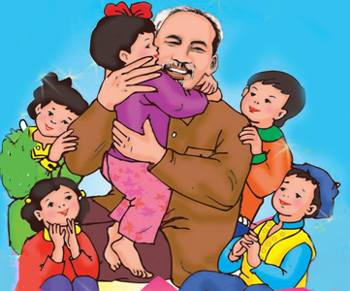
II. Khám phá Tri thức Ngữ Văn:
2. Nói giảm, nói tránh:
a) Ví dụ:
Bác đã ra đi, nhưng hình ảnh Bác vẫn còn sống mãi trong lòng chúng em.
=> Từ in đậm “ra đi”: cách nói chỉ cái chết nhưng nhằm mục đích làm giảm nhẹ sự đau thương, xót xa, mất mát khi Bác Hồ ra đi.

Slide 10

II. Khám phá Tri thức Ngữ Văn:
2. Nói giảm, nói tránh
b. Kết luận:
- Nói giảm nói tránh: Là biện pháp tu từ dùng cách nói làm giảm nhẹ quy mô, tính chất… của đôi tượng, hoặc tránh trình bày trực tiếp điều muốn nói để khỏi gây cảm giác đau buồn, ghê sợ hay để giữ phép lịch sự.

Slide 11
III. Luyện tập:
Bài 1: Dùng các từ ngữ khác có nét tương đồng để thay thế cho các từ ngữ được in đậm:
Bài văn này dở lắm.
My học rất dốt môn Ngữ văn.
Anh ta chết trong uất ức.

Slide 12
Bài 2: Trong các câu sau, câu nào có sử dụng cách nói giảm, nói tránh? Nêu tác dụng của nói giảm, nói tránh trong từng trường hợp và điền vào bảng theo mẫu phía dưới:
a. Bạn ấy thật xấu!
b. Bỗng loè chớp đỏ
Thôi rồi, Lượm ơi
Chú đồng chí nhỏ
Một dòng máu tươi.
(Trích Lượm, Tố Hữu)
c. Cô ấy đã trút hơi thở cuối cùng và ra đi mãi mãi.
d. Bài làm của em quá kém!
Câu | Tác dụng của biện pháp nói giảm, nói tránh

Slide 13

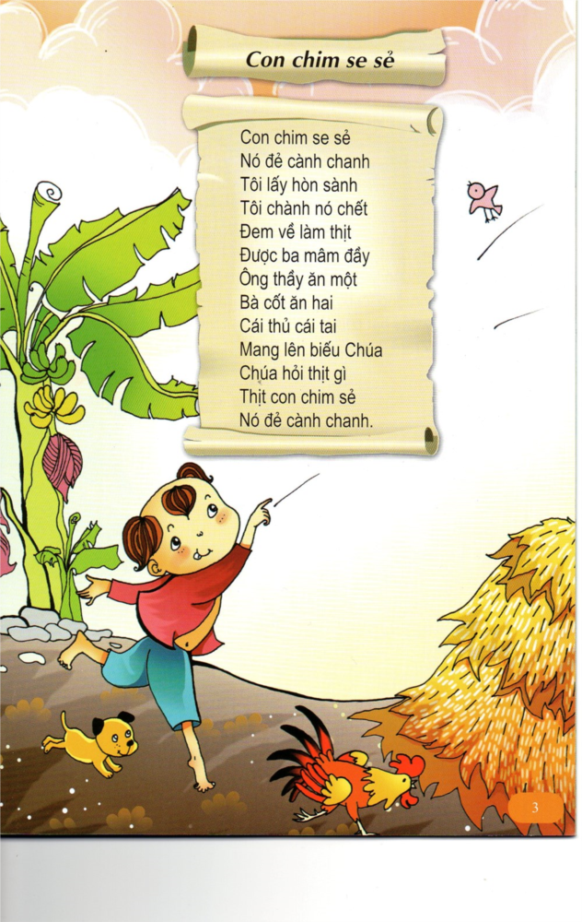
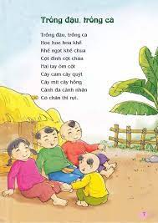
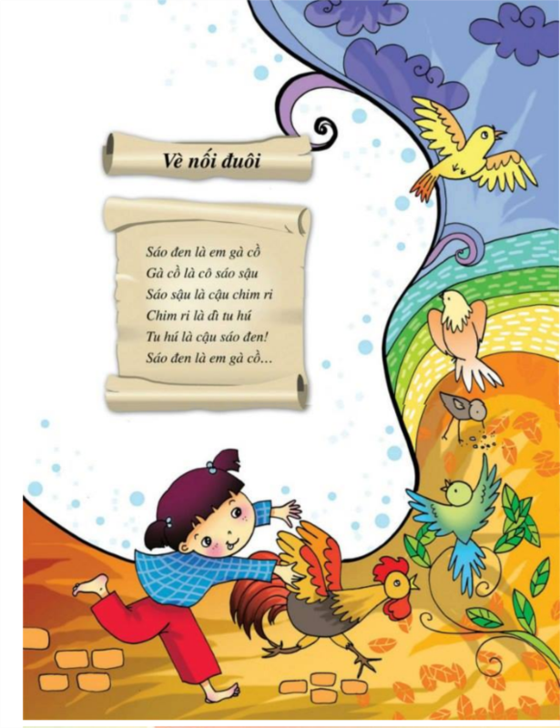
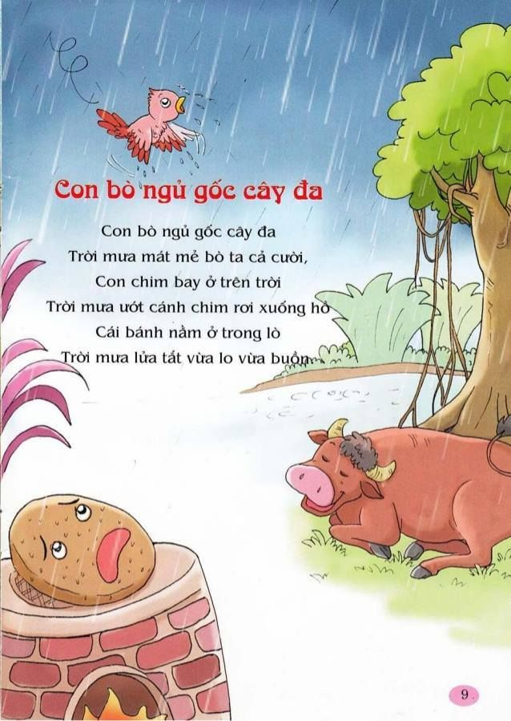
IV. Vận dụng:
Bài tập về nhà: Sưu tầm 5 bài thơ 4 chữ, 5 chữ dành cho thiếu nhi và chép 5 bài thơ tìm được vào vở.

